Slide 1
INSTRUMENTOS FINANCIEROS
Programa Castilla-La Mancha FEDER 2021-2027
Comité de Seguimiento
Toledo, 6 de mayo de 2026

Slide 2
Los sectores STEP son áreas estratégicas de la economía europea identificadas como esenciales para el desarrollo sostenible, la competitividad global y la autonomía estratégica de la Unión Europea.
Definidos en el Reglamento (UE) 2024/795 (Reglamento STEP), que busca priorizar inversiones en tecnologías clave que impulsen la transición verde y digital y la biotecnología, y que fortalezcan la resiliencia económica y tecnológica de Europa reduciendo su dependencia del exterior.
El Reglamento STEP ha sido complementado por el Reglamento (UE) 2025/2653 («Reglamento “miniómnibus” de defensa»)
Comunicaciones de la Comisión C/2024/3209 de 13/05/2024 y C/2025/6798 de 23/12/2025. Notas de orientación sobre la Plataforma de Tecnologías Estratégicas para Europa (STEP)
El gestor del instrumento analizará que el proyecto sea económica y financieramente viable (Plan de negocio).
La Agencia de Investigación e Innovación de Castilla-La Mancha (INNOCAM) analizará a través de comités científicos y técnicos la adecuación tecnológica de los proyectos a STEP.
Notes:
Comunicación de la Comisión C/2024/3209 de 13/05/2024 Nota de orientación relativa a determinadas disposiciones del Reglamento (UE) 2024/795, por el que se crea la Plataforma de Tecnologías Estratégicas para Europa (STEP)

Slide 3
En el Comité de Seguimiento de 13 de febrero de 2025 se presentó la Evaluación ex ante para la puesta en marcha de los Instrumentos Financieros STEP en Castilla-La Mancha.
La distribución entre los Instrumentos Financieros de Préstamos y de Capital y Cuasicapital es la siguiente:
Instrumento | Dotación
IF Préstamos STEP Castilla-La Mancha | 18.000.000 euros
IF Capital y Cuasicapital STEP Castilla-La Mancha | 42.000.000 euros

Slide 4
Distribución entre Objetivos específicos y tipo de IIFF
OE | Tipo Acción | Total Ayuda
1.6 | Ayudas a empresas mediante instrumentos financieros: préstamo | 13.800.000
1.6 | Ayudas a empresas mediante instrumentos financieros: capital y cuasicapital | 32.200.000
2.9 | Ayudas a empresas mediante instrumentos financieros en tecnologías limpias y eficientes: préstamo | 4.200.000
2.9 | Ayudas a empresas mediante instrumentos financieros en tecnologías limpias y eficientes: capital y cuasicapital | 9.800.000
IF Préstamos (Gestión directa) (18M€) (30%)
IF Capital y cuasicapital (Gestión delegada) (42M€) (70%)
Notes:
Gestión directa IFCLM / Gestión delegada SODICAMAN No obstante, podría plantearse la selección de gestoras privadas con las que apalancar mayores recursos.

Slide 5
INSTRUMENTO FINANCIERO DE PRÉSTAMOS
Se crea un Instrumento Financiero de Préstamos gestionado directamente por el Instituto de Finanzas de Castilla-La Mancha.
La Estrategia de Inversión se aprueba por el C.A. del IFCLM el 20 de marzo de 2026.
Según lo establecido en el Art.40.1.d) del Reglamento (UE) 2021/1060, el Comité de Seguimiento examinará:
“los elementos de la evaluación ex ante enumerados en el artículo 58, apartado 3, y en el documento de estrategia al que se refiere el artículo 59, apartado 1.

Slide 6
ANEXO X
2. Elementos necesarios del documento o documentos de estrategia mencionados en el
artículo 59, apartado 1:
a) la estrategia o política de inversión del instrumento financiero, las condiciones generales de los productos de deuda previstos, los perceptores a los que van dirigidos y las acciones que se van a apoyar;
b) un plan empresarial o documentos equivalentes para el instrumento financiero que vaya a
ejecutarse, con inclusión del efecto multiplicador estimado a que se refiere el artículo 58;
c) la utilización y la reutilización de los recursos atribuibles a la ayuda de los Fondos conforme a lo dispuesto en los artículos 60 y 62;
d) el seguimiento y la elaboración de informes de la ejecución del instrumento financiero para garantizar el cumplimiento de lo dispuesto en los artículos 42 y 50.

Slide 7
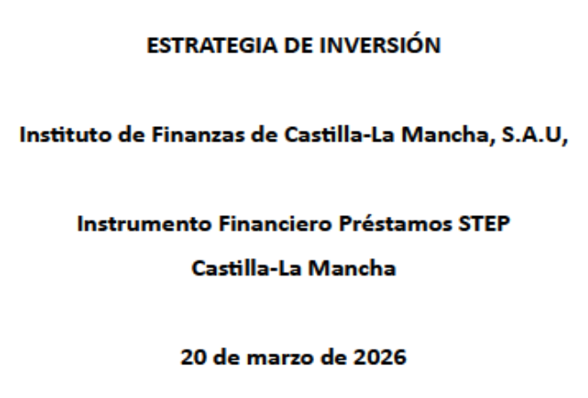

Slide 8
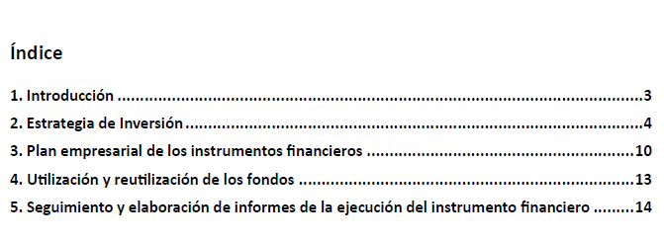

Slide 9
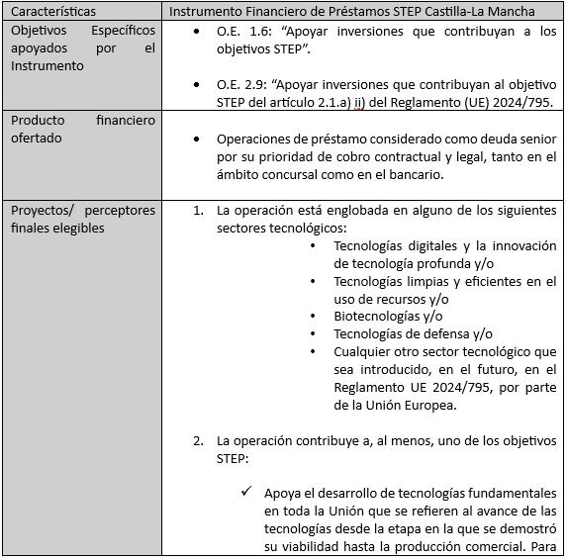
En el apartado 2 Estrategia de Inversión se recogen las características del Instrumento:

Slide 10
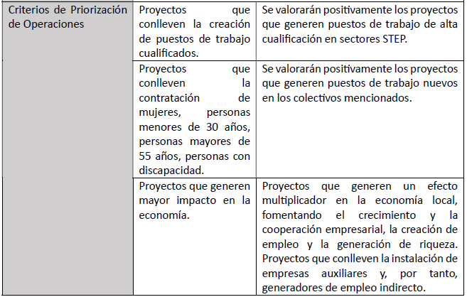

Slide 11
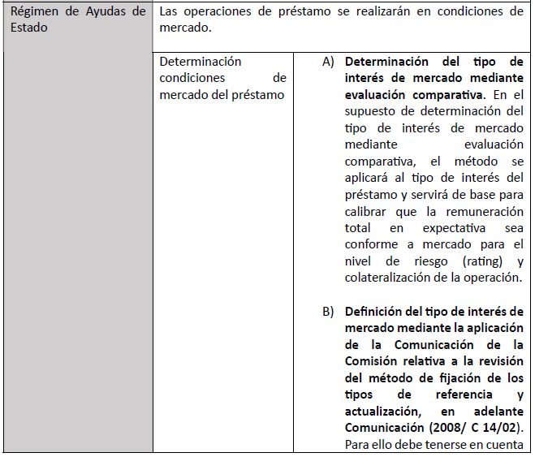

Slide 12
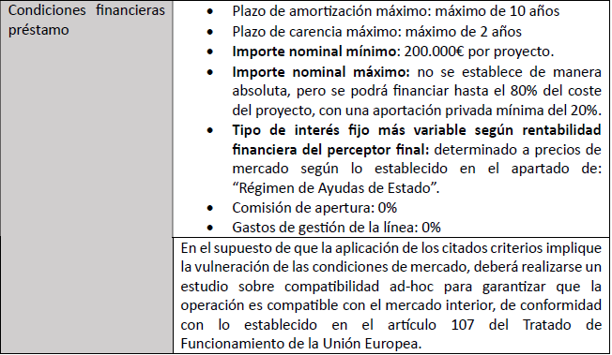

Slide 13
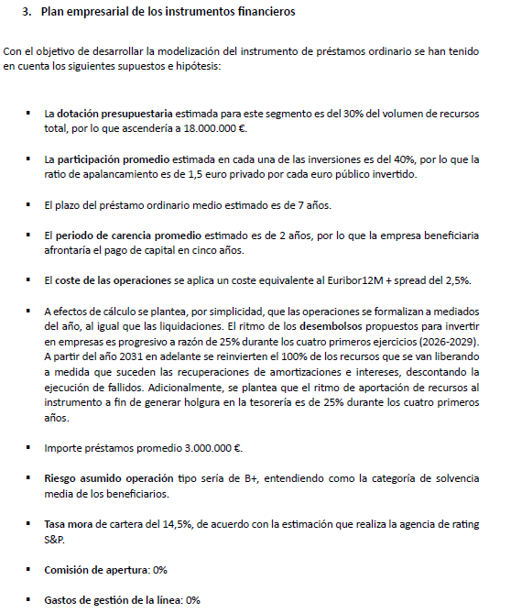
En el punto 3 se recoge el Plan empresarial con los supuestos empleados para realizar la modelización del Instrumento y la propia modelización:

Slide 14
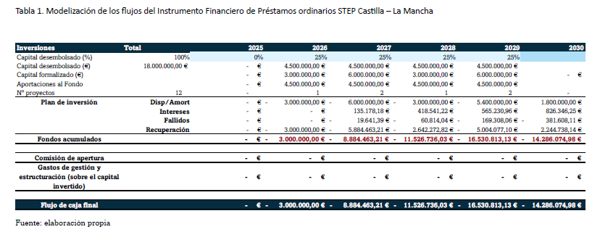

Slide 15
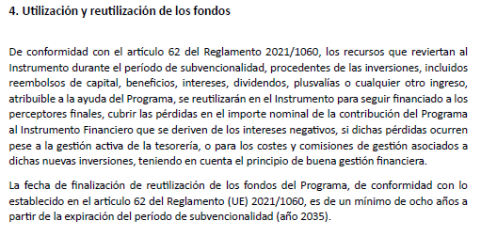
El punto 4 recoge la Utilización y reutilización de los fondos
Y en el punto 5 se recogen los modelos para seguimiento y elaboración de informes de la ejecución del instrumento financiero.
Una vez presentada la Estrategia de Inversión al Comité de Seguimiento se publicará la convocatoria en la web del Instituto de Finanzas y comenzará la ejecución del Instrumento.

Slide 16
INSTRUMENTO FINANCIERO DE CAPITAL Y CUASICAPITAL
En cuanto al Instrumento Financiero de Capital y Cuasicapital el CA del IFCLM celebrado el 20 de marzo de 2026 procedió a adjudicarlo a SODICAMAN, aprobando en la misma fecha el Acuerdo de Financiación que contiene todos los elementos necesarios de acuerdo con lo establecido en el Anexo X del Reglamento (UE) 2021/1060.
El CA de SODICAMAN celebrado el 23 de marzo de 2026 aprobó la suscripción del Acuerdo de Financiación.
Con la firma del Acuerdo de Financiación se producirá el desembolso del 30% de la asignación al IF de Capital y Cuasicapital, se abrirá la convocatoria y comenzará la ejecución del Instrumento.

Slide 17

Proyectos en cartera

Slide 18

Proyecto REDCAP (almacenamiento metal‑free)
¿En qué consiste?
Tecnología de almacenamiento híbrida (supercondensador + redox), con especies orgánicas y sin metales raros; orientada a escalado industrial.
Encaje STEP
Tecnologías limpias y eficientes · almacenamiento energético
Racional STEP
Reduce dependencia de materias primas críticas y habilita una cadena de valor europea de baterías/almacenamiento con menor huella ambiental.

Slide 19

Proyecto Solar híbrida FV + térmica
¿En qué consiste?
Panel FV con filtro óptico selectivo que deriva parte de la radiación a un receptor térmico; permite calor industrial y/o almacenamiento térmico (sales).
Encaje STEP
Tecnologías limpias y eficientes · descarbonización industrial
Racional STEP
Aporta energía gestionable y calor industrial renovable, reduciendo dependencia de combustibles fósiles y mejorando resiliencia energética.

Slide 20

Proyecto Recubrimientos avanzados (HiPIMS/PVD)
¿En qué consiste?
Plataforma deeptech de recubrimientos funcionales y sistemas PVD para aplicaciones industriales y energéticas (p. ej., hidrógeno/energía).
Encaje STEP
Deep tech industrial · tecnologías limpias (según aplicación)
Racional STEP
Tecnología habilitadora avanzada con potencial de impacto industrial y mejora de rendimiento/eficiencia en procesos y componentes críticos.

Slide 21

Proyecto Plasma frío para curación úlceras crónicas
¿En qué consiste?
Dispositivo médico basado en plasma frío atmosférico para tratar úlceras/heridas crónicas con potencial ahorro de costes asistenciales.
Encaje STEP
Biotecnologías / salud · medtech avanzado
Racional STEP
Innovación sanitaria con alto impacto potencial y capacidad de despliegue; contribuye a resiliencia sanitaria y eficiencia del sistema.

Slide 22

Proyecto fármaco para fatiga neurológica
¿En qué consiste?
Propuesta terapéutica dirigida a fatiga incapacitante en patologías neurológicas, con potencial extensión a varias indicaciones.
Encaje STEP
Biotecnologías / salud
Racional STEP
Innovación biomédica con impacto en necesidad médica no cubierta y potencial de mercado significativo.

Slide 23
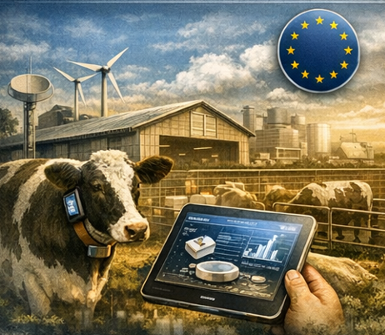
Proyecto Veterinaria de precisión (IoT + analítica)
¿En qué consiste?
Dispositivo y software para monitorización continua de animales y detección temprana de enfermedades mediante analítica/IA.
Encaje STEP
Tecnologías digitales · digitalización de sectores estratégicos
Racional STEP
Mejora productividad y sostenibilidad en cadena agroalimentaria; reduce uso de antibióticos y apoya resiliencia del sector.

Slide 24

Proyecto Intercambio seguro con criptografía post‑cuántica
¿En qué consiste?
Plataforma de compartición de información con cifrado E2E e integración de criptografía post‑cuántica (híbrida) y criptoagilidad.
Encaje STEP
Tecnologías digitales y deep tech · ciberseguridad
Racional STEP
Contribuye a soberanía digital y resiliencia frente a amenazas emergentes (transición a PQC); aplicable a infraestructuras y cadenas de suministro.

Slide 25

Proyecto Fotónica cuántica (fuentes de fotón único)
¿En qué consiste?
Desarrollo de componentes fotónicos semiconductores para comunicaciones cuánticas, computación y sensórica (fuentes deterministas).
Encaje STEP
Tecnologías digitales / deep tech · cuántica
Racional STEP
Tecnología de frontera clave para autonomía y liderazgo europeo en cadena de valor cuántica; alto valor estratégico.

Slide 26
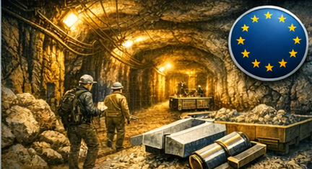
Proyecto Wolframio (materia prima crítica)
¿En qué consiste?
Iniciativa de extracción y procesado de tungsteno, materia prima crítica/estratégica para la industria europea.
Encaje STEP
Tecnologías limpias y eficiencia de recursos · cadenas de valor (CRM)
Racional STEP
Reduce dependencias estratégicas en materias primas críticas y refuerza seguridad de suministro industrial.

Slide 27
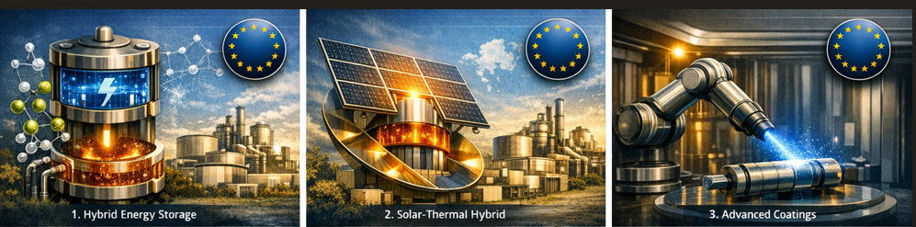
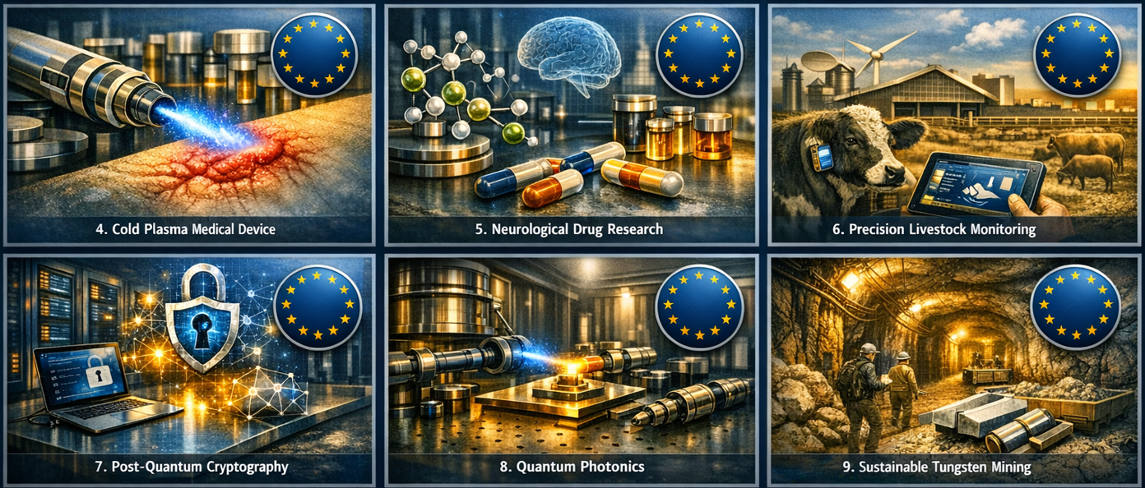

Slide 28
Muchas gracias por su atención
Miguel Ángel González Lajas
José María Puentes Montero
Instituto de Finanzas de Castilla-La Mancha, S.A.
C/ Nueva, 4 45001 Toledo
Tfno: 925 28 31 66
Correos: jmpuentes@ifclm.es magonzalez@ifclm.es

